Slide 1
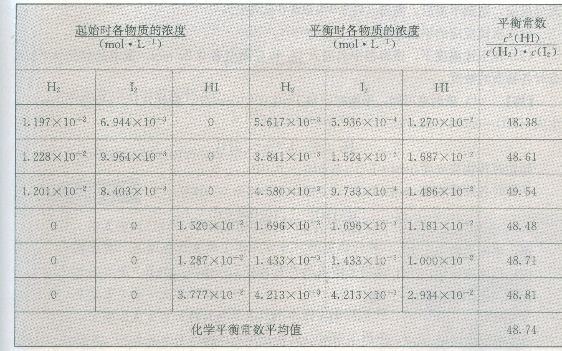
第三节 化学平衡
化学平衡常数

Slide 2
化学平衡常数
一定温度下，生成物浓度的系数次方的乘积与反应物浓度的系数次方的乘积之比为化学平衡常数
一、表达式
对于 a A(g)+b B(g) c C(g)+d D(g)
其中c为各组分平衡时的浓度，温度一定，K为定值

Slide 3
二、意义
K值的大小，表示在一定温度下，反应达到平衡时该反应进行的程度（反应的限度）。
K值越大，正反应程度增大，反应物转化率越高；反之则转化率越低。
一般来说，K值大于10⁵时，该反应基本上反应完全

Slide 4
三、使用平衡常数应注意的问题
（1）对于给定的可逆反应，K只受温度的影响，
与其他因素无关
（2）平衡常数表示反应进行的程度，不表示反
应的快慢，即速率大，K值不一定大
（3）在进行K值的计算时，固体不作考虑，表达
式中不需表达
高温
如：
Fe₃O₄(s) + 4H₂(g)
3Fe(s) + 4H₂O(g)
一定温度下

Slide 5
（4）在进行K值的计算时，稀溶液中的H₂O的浓
度可不表达（纯液体）
如：
Cr₂O₇²⁻ + H₂O
2CrO₄²⁻ + 2H⁺
一定温度下

Slide 6
（5）平衡常数的表达式与方程式的书写有关
某温度下
N₂+3H₂ 2NH₃
2NH₃ N₂+3H₂
1/2N₂+3/2H₂ NH₃
K₁ = 1/K₂ = K₃²

Slide 7
（6）利用K值可判断某状态是否处于平衡状态
如某温度下，可逆反应a A(g) + b B(g) c C(g) + d D(g)
平衡常数为K，若某时刻时，反应物和生成物的浓度关系如下：
则：
Qc＝K ，反应处于平衡状态，V正＝V逆
Qc＜K ，反应向正方向进行，V正＞V逆
Qc＞K ，反应向逆方向进行，V正＜V逆

Slide 8
四、平衡常数的应用
（1）从定量的角度解释浓度、压强对化学平衡
移动的影响
（2）判断反应是放热反应还是吸热反应
升高温度，K值增大，则正反应为吸热反应
（3）根据平衡状态时各组分的物质的量浓度，可
计算该温度的平衡常数，从而判断反应温度
（4）用“三段式”分析法计算平衡浓度、物质的
量分数、转化率等等

Slide 9
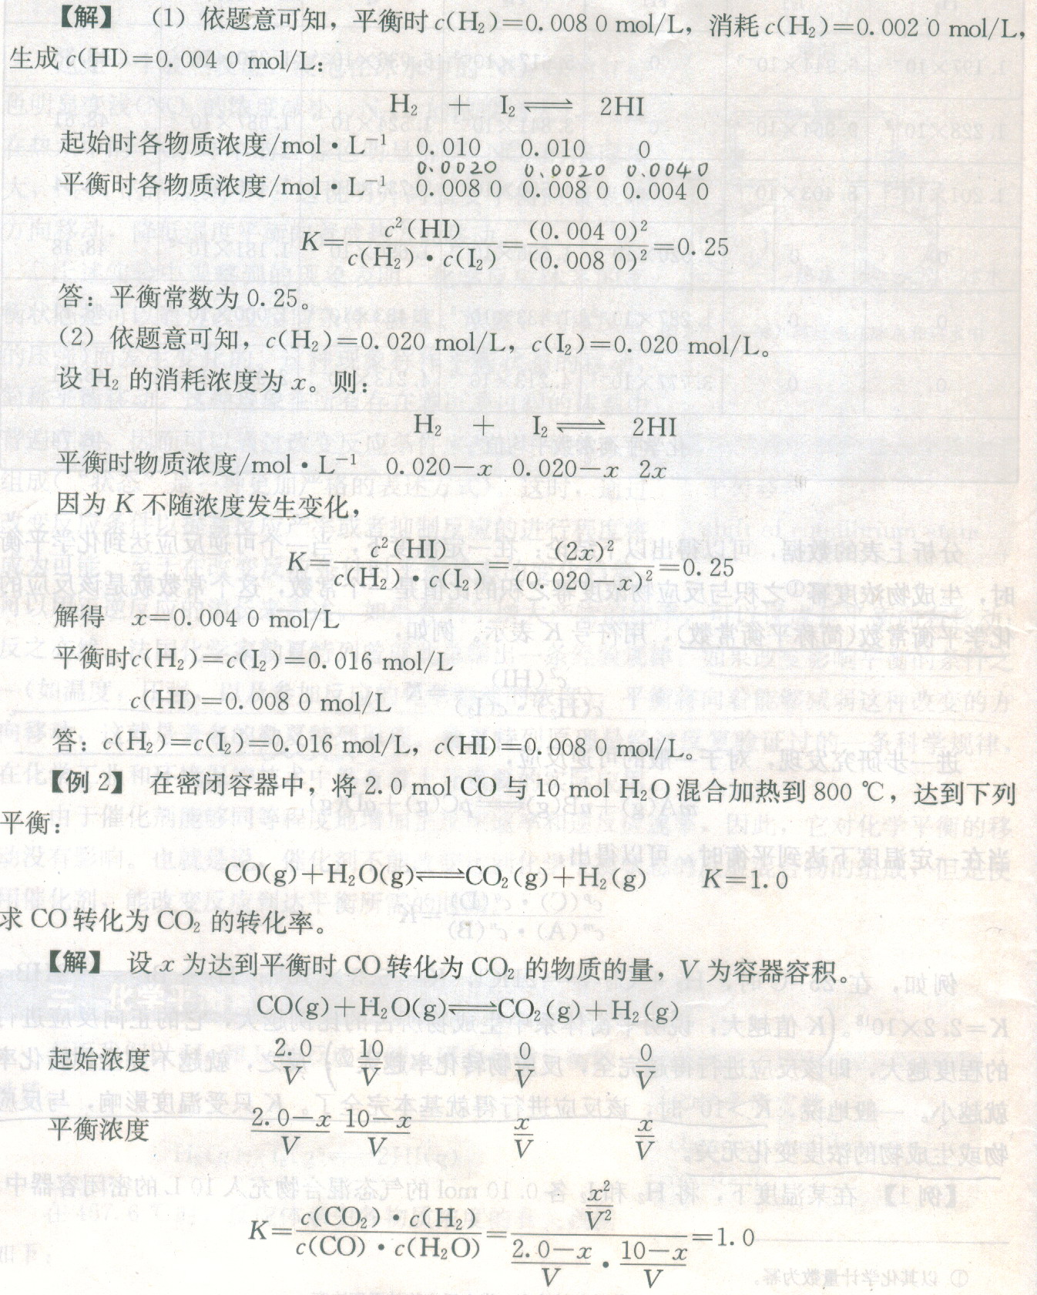

Slide 11
例：高炉炼铁中发生的基本反应如下:
FeO(s)+CO(g) Fe(s)+CO₂(g) △H＞0。其平衡常数可表达为: K=c(CO₂)/c(CO)，已知1100℃，K=0.263
(1)温度升高，高炉内CO₂和CO的体积比值________，平衡常数K值________(填“增大”“减小”或“不变”)
(2)1100℃时，测得高炉中c(CO₂)=0.025mol/L，c(CO)=0.1mol/L，在这种情况下该反应是否处于平衡状态_______(填“是”或“否”)，此时化学反应速率是 V_{正}______V_{逆}，其原因是
。
增大
增大
否
大于
c(CO₂)/c(CO)＝0.25＜0.263，说明不是平衡状态，且向正反应方向进行

Slide 12

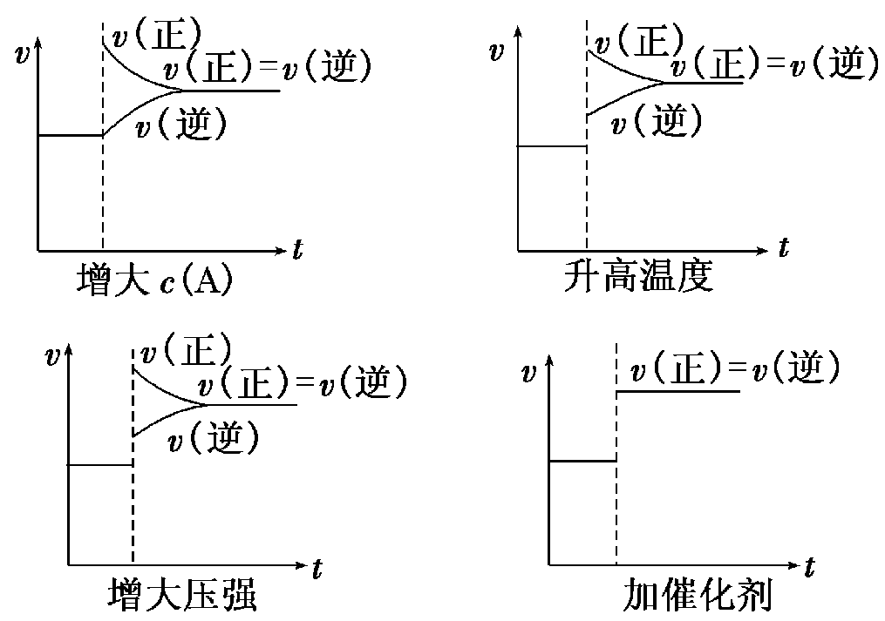
专题二、化学平衡图像问题
对于反应mA(g)＋nB(g) pC(g)＋qD(g)
①v－t图象

Slide 13
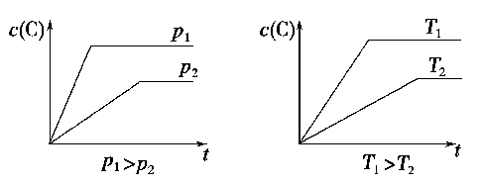
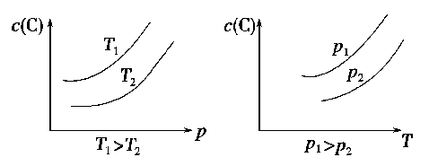
②c-t-P/T图象
对于反应mA(g)＋nB(g) pC(g)＋qD(g)
③c-p(T)图象(恒温图、恒压图)

Slide 14
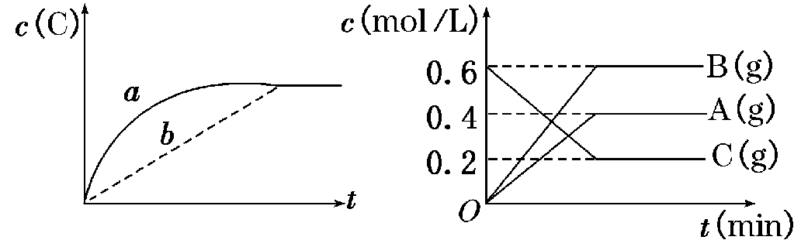
④其他图象
a是在b的基础上加入正催化剂
2C(g) 2A(g)+3B(g)

Slide 15
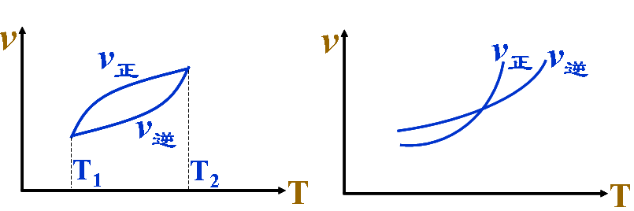
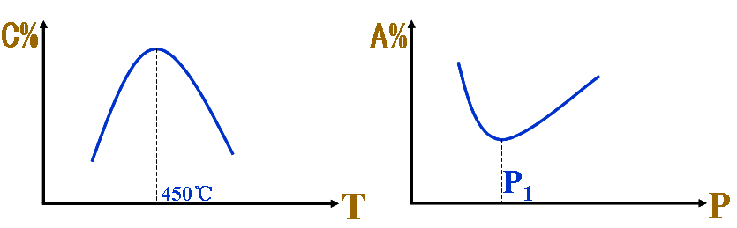
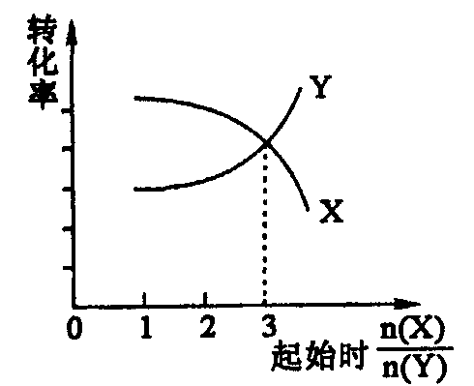
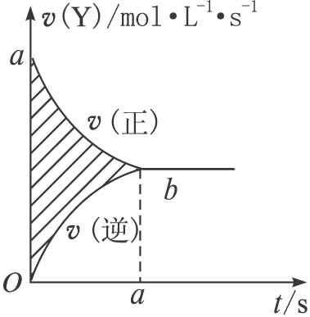

Slide 16

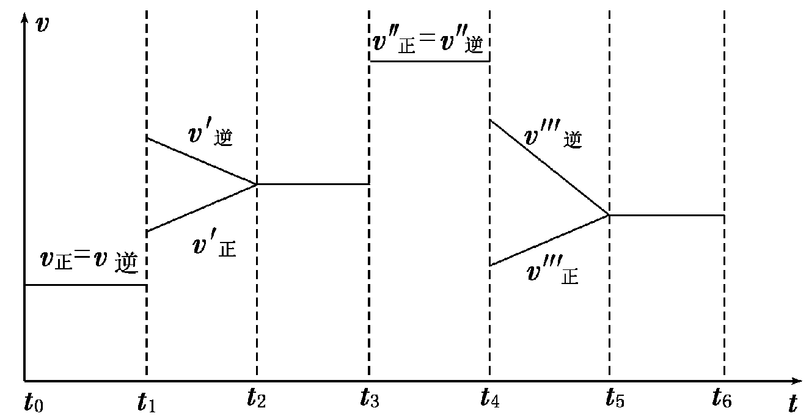
1．密闭容器中发生如下反应：A(g)＋3B(g) 2C(g)
ΔH＜0，根据下列速率—时间图象，回答下列问题：
1. t₁、t₃、t₄时外界改变的条件？
2. 何时间段C的体积分数最大？
3. 何时反应速率最快？

Slide 17
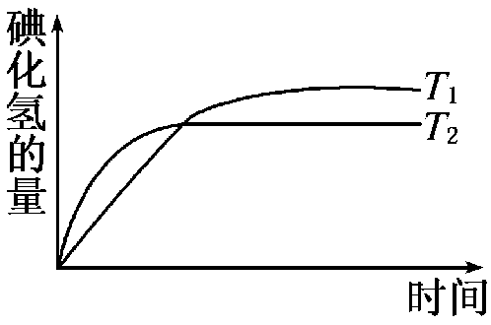

4．在密闭容器中进行如下反应：
H₂(g)＋I₂(g) 2HI(g)，在温
度T₁和T₂时，产物的量与反应
时间的关系如右图所示．符合
图示的正确判断是 ( )
A．T₁＞T₂，ΔH＞0 B．T₁＞T₂，ΔH＜0
C．T₁＜T₂，ΔH＞0 D．T₁＜T₂，ΔH＜0
答案：D

Slide 18

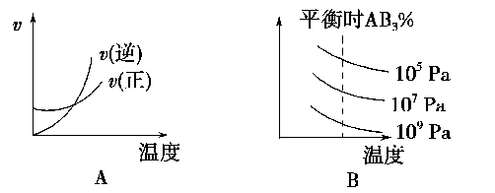

【例2】 对于反应：A₂(g)＋3B₂(g) 2AB₃(g) ΔH<0下图中正确的是( )
A

